Slide 1

TRỪ SỐ ĐO THỜI GIAN
TRỪ SỐ ĐO THỜI GIAN
TRỪ SỐ ĐO THỜI GIAN
Trang 132

Slide 2

Mục tiêu
Thực hiện được phép trừ hai số đo thời gian.
Giải được các bài toán đơn giản về phép trừ hai số đo thời gian.

Slide 3

Ví dụ 1: Một ô tô đi từ Huế lúc 13 giờ 10 phút và đến Đà Nẵng lúc 15 giờ 55 phút. Hỏi ô tô đó đi từ Huế đến Đà Nẵng hết bao nhiêu thời gian ?
Huế
Đà Nẵng
13 giờ 10 phút
15 giờ 55 phút

Slide 4

Huế
Đà Nẵng
13 giờ 10 phút
13 giờ 10 phút
15 giờ 55 phút
15 giờ 55 phút
Ta cần thực hiện phép trừ:
-
Muốn tính thời gian ô tô đi từ Huế đến Đà Nẵng, ta làm thế nào?

Slide 5

15 giờ 55 phút - 13 giờ 10 phút
Ta đặt tính rồi tính như sau:
15 giờ 55 phút
-
13 giờ 10 phút
2 giờ
45 phút
Vậy:
15 giờ 55 phút - 13 giờ 10 phút = 2 giờ 45 phút.

Slide 6

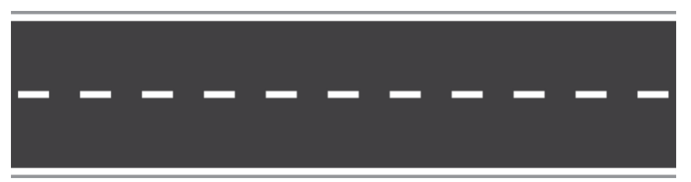
Ví dụ 2: Trên cùng một đoạn đường, Hòa chạy hết 3 phút 20 giây, Bình chạy hết
2 phút 45 giây. Hỏi Bình chạy ít hơn Hòa bao nhiêu giây ?
3 phút 20 giây
2 phút 45 giây

Slide 7
3 phút 20 giây
3 phút 20 giây
2 phút 45 giây
2 phút 45 giây
Ta cần thực hiện phép trừ:
–
Muốn tìm thời gian Bình chạy ít hơn Hòa, ta làm thế nào?

Slide 8
3 phút 20 giây – 2 phút 45 giây
Ta đặt tính rồi tính như sau:
3 phút 20 giây
2 phút 80 giây
-
đổi thành
-
2 phút 45 giây
2 phút 45 giây
0 phút
35 giây
Vậy:
3 phút 20 giây – 2 phút 45 giây = 35 giây

Slide 9
Khi trừ số đo thời gian, ta trừ theo từng loại đơn vị thời gian. Trường hợp số đo theo đơn vị ở số bị trừ nhỏ hơn số đo tương ứng ở số trừ thì ta chuyển 1 đơn vị ở hàng lớn hơn liền kề sang đơn vị nhỏ hơn rồi thực hiện phép trừ như bình thường.
Nhận xét

Slide 10
1
Tính:
a) 23 phút 25 giây – 15 phút 12 giây
b) 54 phút 21 giây – 21 phút 34 giây
c) 22 giờ 15 phút – 12 giờ 35 phút

Slide 11
a) 23 phút 25 giây – 15 phút 12 giây
23 phút 25 giây
-
15 phút 12 giây
8 phút 13 giây

Slide 12
b) 54 phút 21 giây – 21 phút 34 giây
54 phút 21 giây
53 phút 81 giây
-
-
đổi thành
21 phút 34 giây
21 phút 34 giây
32 phút 47 giây

Slide 13
c) 22 giờ 15 phút – 12 giờ 35 phút
22 giờ 15 phút
21 giờ 75 phút
-
đổi thành
-
12 giờ 35 phút
12 giờ 35 phút
9 giờ 40 phút

Slide 14
2
Tính:
a) 23 ngày 25 giờ – 3 ngày 8 giờ
b) 14 ngày 15 giờ – 3 ngày 17 giờ
c) 13 năm 2 tháng – 8 năm 6 tháng

Slide 15
a) 23 ngày 25 giờ – 3 ngày 8 giờ
23 ngày 25 giờ
-
3 ngày 8 giờ
20 ngày 17 giờ

Slide 16
b) 14 ngày 15 giờ – 3 ngày 17 giờ
14 ngày 15 giờ
13 ngày 39 giờ
-
đổi thành
-
3 ngày 17 giờ
3 ngày 17 giờ
10 ngày 22 giờ

Slide 17
c) 13 năm 2 tháng – 8 năm 6 tháng
13 năm 2 tháng
12 năm 14 tháng
-
-
đổi thành
8 năm 6 tháng
8 năm 6 tháng
4 năm 8 tháng

Slide 18
3
Một người đi từ A lúc 6 giờ 45 phút và đến B lúc
8 giờ 30 phút. Giữa đường người đó nghỉ 15 phút. Hỏi nếu không kể thời gian nghỉ, người đó đi quãng đường AB hết bao nhiêu thời gian?
Nghỉ
A
B
6 giờ 45 phút
15 phút
8 giờ 30 phút

Slide 19
Bài giải
Thời gian người đó đi quãng đường AB, kể cả thời gian nghỉ là:
8 giờ 30 phút – 6 giờ 45 phút = 1 giờ 45 phút
Thời gian người đó đi quãng đường AB, không kể thời gian nghỉ là:
1 giờ 45 phút – 15 phút = 1 giờ 30 phút
Đáp số: 1 giờ 30 phút.
A
Nghỉ
B
6 giờ 45 phút
15 phút
8 giờ 30 phút

Slide 20
Sau tiết học này, các em đã:
Thực hiện được phép trừ hai số đo thời gian.
Giải được các bài toán đơn giản về phép trừ hai số đo thời gian.

